Slide 1


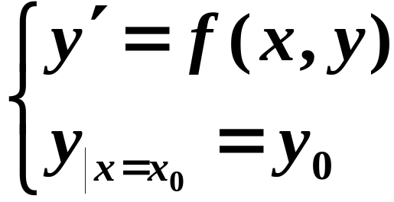
第5章 微分方程
differential equation

Slide 2
5.1 微分方程的基本概念
问题的提出
微分方程的基本概念
小结 思考题 作业
第5章 微分方程

Slide 3

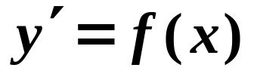
利用函数关系可以对客观事物作定量分析.
但在许多实际问题中,
而根据问题所服从的客观
规律,
不能直接找出所需要的函数关系, 只能列出
含有未知函数的导数或微分的关系式, 把这样的
关系式称为
微分方程.
对它进行研究确定出未知
函数的过程就是
解微分方程.
牛顿和莱布尼茨确
的微积分运算的互逆性,
实际上就解决了最简单
的微分方程
求解问题.

Slide 4



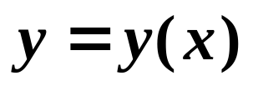
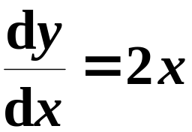
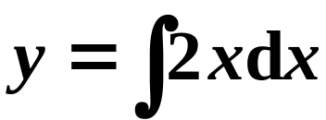
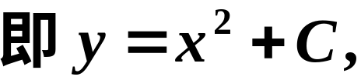
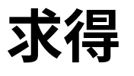
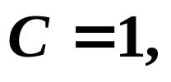
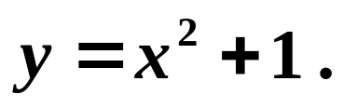
一、问题的提出
例
一曲线通过点
且在该曲线上任一点
处的切线的斜率为
求这曲线的方程.
解
设所求曲线为
可直接积分的方程
所求曲线方程为

Slide 5

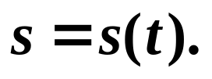

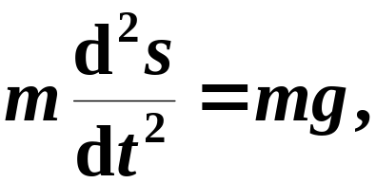

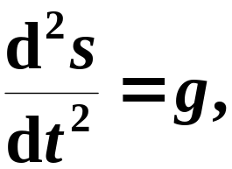
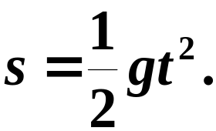
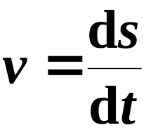
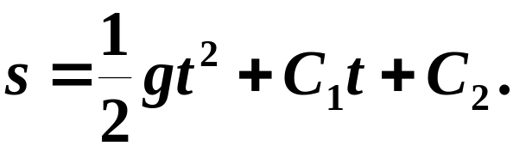



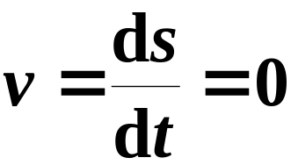
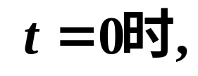
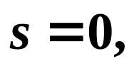



例
设有一质量为m的物体, 受重力作用垂直
下落. 试求物体的运动规律.
解
取坐标系如图所示.
设t 秒时刻落体的位移为
则由牛顿第二定律, 得
(其中g为重力加速度)
即
可直接积分的方程
再两边积分
两边积分

Slide 6
前面所学的不定积分, 实际上就是求解
最简单的一类微分方程.
有些微分方程虽不象
这样简单,
但经过化简, 可以变成以上的形式.
这些方程也可看作可直接积分的方程.

Slide 7

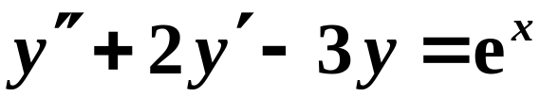
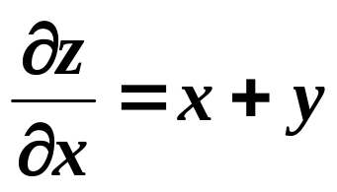

二、微分方程的基本概念
凡含有未知函数的导数(或微分)的方程称
微分方程.
也简称方程.
如
一阶
二阶
一阶
一阶
未知函数是一元函数的方程为
常微分方程;
未知函数是多元函数的方程为
偏微分方程.
方程中所出现的导数的最高阶数称
微分方程的阶.

Slide 8
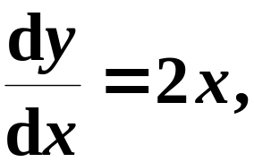

代入微分方程能使方程成为恒等式的函数
称为微分方程的解.
微分方程的解的分类:
(1) 通解
微分方程的解中含有任意常数,
且任意常数的个数与微分方程的阶数相同.
如方程
通解
特解
如方程
通解
特解
(2) 特解
确定了通解中任意常数以后的解.

Slide 9
初始条件
用来确定任意常数的条件.
如前例,
曲线通过点(1, 2).
注
通解和特解是一般和特殊的关系.
初值问题(柯西问题)
求微分方程满足初始条件的解的问题.
解的图象
微分方程的积分曲线.
通解的图象
积分曲线族.

Slide 10
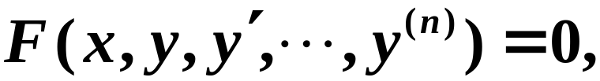

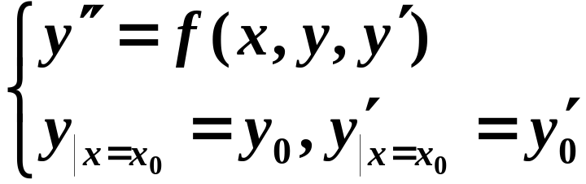
一般的n阶微分方程为
已解出最高阶导数的微分方程
今后讨论
一阶
几何意义
是过定点的积分曲线;
二阶
几何意义
是过定点且在定点的切线的斜率为定值
的积分曲线.

Slide 11
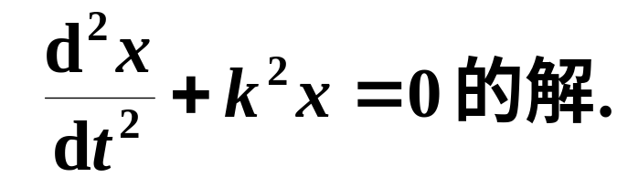
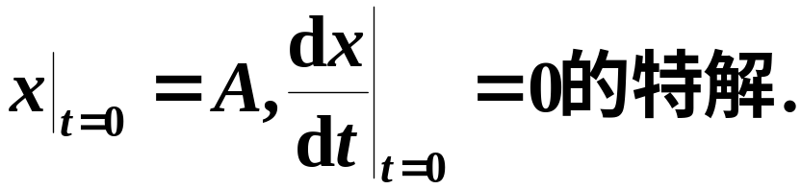
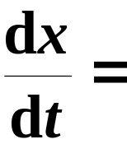
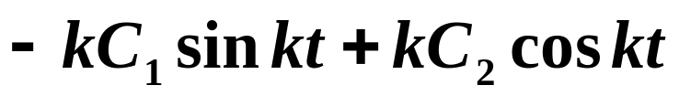
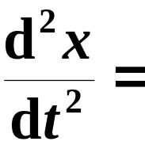
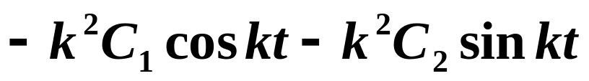
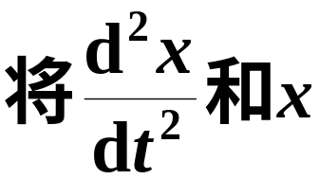
例
是微分方程
求满足初始条件
解
因为
的表达式代入原方程,

Slide 12
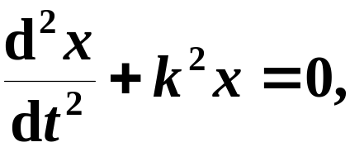
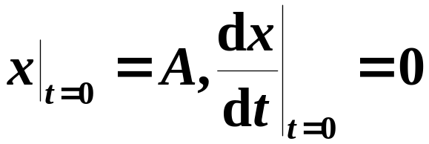

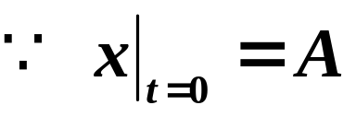
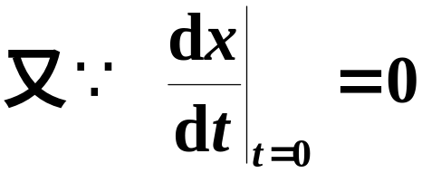
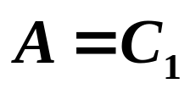
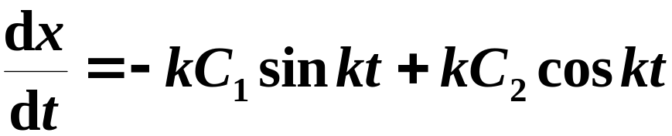


是原方程的解,
且为
通解.
而
所求特解为

Slide 13









例
试求下列微分方程在指定形式下的解:
解
得
得
代入微分方程中,
得
得两个解

Slide 14

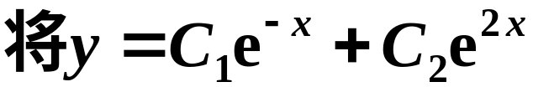
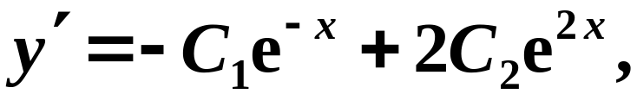
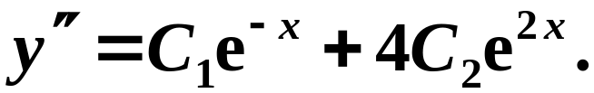
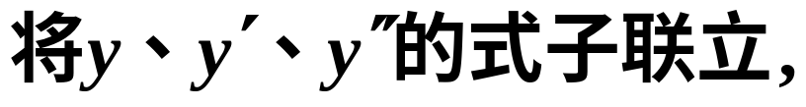

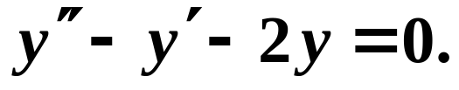
最后, 看一个相反的问题
例 求含有两个任意常数C₁, C₂的曲线族
满足的微分方程.
解
求导得
求曲线族满足的微分方程,具体方法是求导数,并消去任意常数. 所以,若曲线族中含有两个任意常数,则需求到二阶导数.
便得到
所求的微分方程

Slide 15

三、小结
微分方程的基本概念:
微分方程
微分方程的阶
通解
微分方程的解
特解
初始条件
初值问题
积分曲线

Slide 16

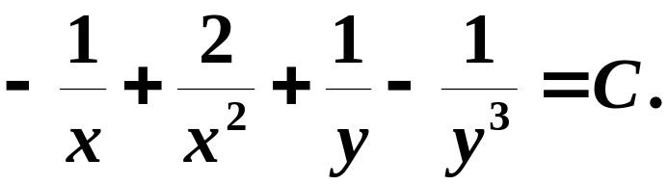

思考题 (是非题)
微分方程的通解是否包含它所有的解?
非
解答
微分方程的通解不一定否包含它所有的解.
例如, 微分方程
的通解为
的通解为
其中C为任意常数.
但它不能包含方程的解:

Slide 17
作业
习题5.1 (148页)
2. 3(1) 5

